Slide 1

تعرّف على هاتفك الذكي
كبار السن المتمكنون من التكنولوجيا
الوحدة الأولى

Slide 2

الإعتراف بأصحاب الأرض الأصليين
نعترف ونُقِرّ بالصلة المستمرة والعريقة التي تربط الشعوب الأصلية وسكان جزر مضيق توريس بأراضيهم ومياههم وسماء وطنهم في جميع أنحاء قارة أستراليا،
ونُقدّم احترامنا لشيوخهم من الماضي والحاضر.
Artwork: 'Connection' by Bobbi Lockyer.
Notes:
NEW

Slide 3





مخرجات التعلم
في نهاية هذه الجلسة سوف تكون قادرًا على:
ضبط الإعدادات الأساسية مثل السطوع وحجم النص ومستوى الصوت لتناسب احتياجاتك.
تصفّح شاشة الهاتف الرئيسية، وفتح التطبيقات، وايجاد الإعدادات والرسائل وجهات الاتصال.
تشغيل و ايقاف تشغيل هاتفك و فتح القفل.
تحديد الخصائص المادية الأساسية لهاتفك.
شرح ما هو الهاتف الذكي وذكر الأشياء الشائعة التي يمكنه القيام بها.

Slide 4

ما هو الشيء الذي تود أن تشعر بمزيد من الثقة تجاهه بحلول نهاية اليوم؟

Slide 5

ما هو الهاتف الذكي؟
جوجل اندرويد
لهواتف سامسونج، جوجل، موتورولا،
إل جي والمزيد!
نظام أبل
لهاتف ايفون

Slide 6









ماذا يمكنك أن تفعل باستخدام الهاتف الذكي؟
التقاط الصور والفيديوهات
الاتصال
رسالة نصية
مكالمات فيديو / فيس تايم
تسوّق
البريد الالكتروني
الخدمات البنكية
الوصول إلى الإنترنت
لعب الالعاب
استخدام تطبيقات المواصلات العامة

Slide 7







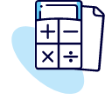

ماذا يمكنك أن تفعل باستخدام الهاتف الذكي؟
معرفة حالة الطقس
التحقق من الوقت
الاستماع الى الموسيقى
ضبط المنبهات والمؤقتات
التنقّل باستخدام نظام تحديد المواقع (الخرائط)
مشاهدة الفيديوهات
الاستماع إلى البودكاست والكتب الصوتية
استخدام الآلة الحاسبة
والمزيد غير ذلك!
حفظ المواعيد في التقويم

Slide 8

لأي غرض تستخدم هاتفك حالياً؟

Slide 9
خطط الهاتف المحمول
تغطي الخطط:
البيانات (الإنترنت)
الرسائل النصية
)SMSرسائل )
المكالمات (دقائق الصوت)
هناك نوعان:
2. الدفع المسبق:
الدفع مقدماً
1. الدفع لاحقاً:
يشمل رسوم شهرية
قد يشمل عقداً
قد يكون الهاتف مشمولاً

Slide 10
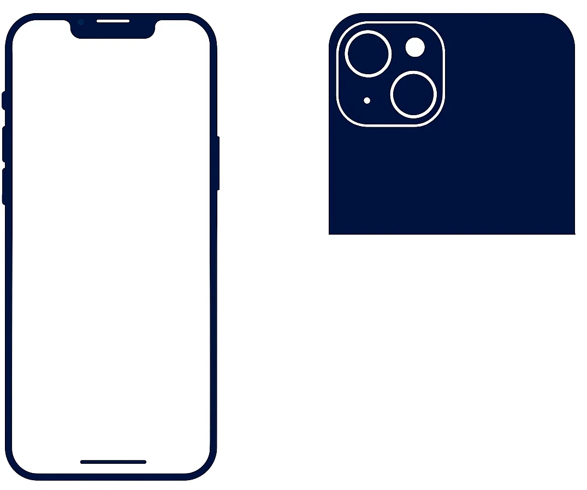
الخصائص المادية الأساسية
1
7
8
معظم الهواتف الذكية تحتوي على هذه الميزات:
1. كاميرا امامية
2. الزر الجانبي
3. منفذ الشحن
4. مكان الشريحة
5. أزرار التحكم بالصوت
6. مفتاح الرنين/الصامت
7. الكاميرات الخلفية
8. الفلاش
6
5
2
4
3

Slide 11

هيا نغلق هاتفك ونشغّله
أي طريقة فتح القفل تستخدم- رمز المرور، بصمة الإصبع، أم التعرف على الوجه؟

Slide 12
لنجرّب هذه الحركات على شاشة الهاتف...
التكبير والتصغير
Zoom in and out
التمرير (للأعلى أو للأسفل)
Scroll
اسحب
Swipe
اضغط مطوّلًا
Touch and Hold
انقر
Tap

Slide 13






لنفتح هذه التطبيقات...
جهات الاتصال
Contacts
الرسائل
Messages
الإعدادات
Settings

Slide 14


المساعدون الافتراضيون
"مرحبًا جوجل…"
"مرحبًا سيري…"
مساعد جوجل
لأجهزة أندرويد
سيري
لنظام أبل
) iOS(

Slide 15
لنقم بضبط الإعدادات…
AA
الصوت
Volume
حجم الخط
Text size
السطوع
Brightness

Slide 16

أي إعداد قمت بتغييره؟

Slide 17
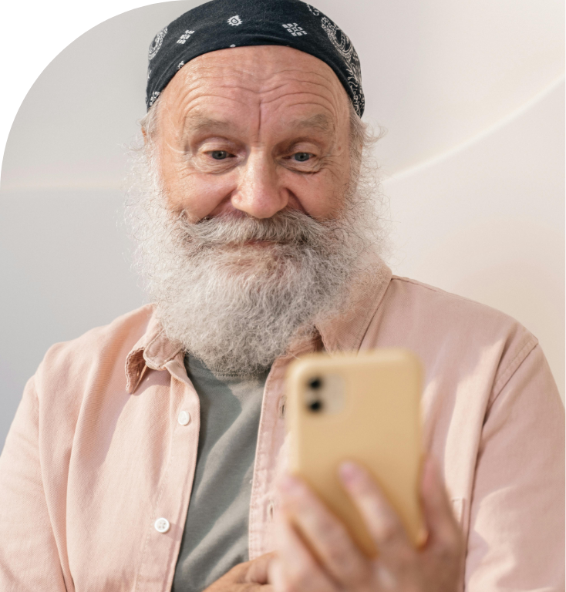
لنقضي بعض الوقت في الإجابة على أسئلتك منذ بداية الجلسة.

Slide 18
لنراجع ما تعلمته...
انا استطيع :
ضبط الإعدادات الأساسية مثل السطوع وحجم النص ومستوى الصوت لتناسب احتياجاتي.
تشغّيل أو ايقاف تشغيل هاتفي وفتح قفله.
تحديد الخصائص المادية الأساسية لهاتفي.
شرح ما هو الهاتف الذكي وذكر الأشياء الشائعة التي يمكنه القيام بها.
تصفّح شاشة الهاتف الرئيسية، وفتح التطبيقات، وايجاد الإعدادات والرسائل وجهات الاتصال.

Slide 19

ماهي الفكرة الرئيسية التي استخلصتها؟

Slide 20

ماهي ثلاثة اشياء ستجربها خلال الأسبوع القادم؟

Slide 21

Tech Savvy
Seniors
الوحدة الأولى
الوحدة السابعة
تعرّف على هاتفك الذكي
التقط، احفظ وشارك صورًا وفيديوهات رائعة
الوحدة الثانية
الوحدة الثامنة
تعرّف على جهاز الكمبيوتر أو التابلت
استخدم جهازك للمهام اليومية والترفيه
الوحدة الثالثة
الوحدة التاسعة
إجراء المكالمات وإرسال الرسائل
تطبيقات تجعل الحياة أسهل
الوحدة الرابعة
الوحدة العاشرة
ابقَ على تواصل عبر وسائل التواصل الاجتماعي ومكالمات الفيديو
تصفّح الإنترنت بأمان
الوحدة الخامسة
الوحدة الحادية عشر
إرسال واستقبال الرسائل الإلكترونية
تسوّق وأدِر حسابك المصرفي عبر الإنترنت بأمان
الوحدة السادسة
الوحدة الثانية عشر
ابقَ آمنًا على الإنترنت وتجنب عمليات الاحتيال.
اكتشف ما يمكن للذكاء الاصطناعي أن يقدمه لك
Notes:
Learning architecture for PowerPoint slides.

